Slide 1



المقاعد
محدودة
Niveau
3
Programme de remédiation intensive
- Français -
Palier: 2
Parcours
1
Séance : 2
Version expérimentale pour les Ecoles Pionnières.
Non définitive. En cours d’amélioration.

Slide 2


Pour l’enseignant – A ne pas lire aux élèves
Recommandations générales pour les enseignant(e)s
. 1. Se préparer : lire attentivement l’ensemble des diapositives en amont afin de s’en imprégner et élaborer la carte mentale de la leçon et anticiper les enchaînements.
2. Couvrir le contenu de la leçon avec une vérification permanente de la compréhension : ne pas sauter de diapositives et vérifier la compréhension; en maintenant un rythme soutenu sans temps mort;
3.Rester fidèle au scénario pédagogique : suivre les consignes du ruban didactique activement, sans se limiter à une lecture passive.
4.Expliquer les consignes: s’assurer que tous les élèves comprennent les consignes des activités, en les invitant à les reformuler ou à les réexpliquer, si besoin, dans leur langue maternelle.
5.Donner un feed back riche et systématique : solliciter la participation du maximum d’ élèves en les questionnant et en corrigeant les erreurs.
6.Adopter une posture dynamique : circuler dans la classe, capter l’attention par des explications, et au besoin , illustrer par des exemples;

Slide 3

Pour l’enseignant(e) – ne pas lire aux élèves
À la fin de la séance d’aujourd’hui, au moins 80% des élèves doivent être capables de :
Comprendre et produire les mots du vocabulaire:
- robe- riz –ruche- rat –girafe.
Identifier, nommer lire et écrire des syllabes construites avec la lettre «r» puis les utiliser pour lire des pseudo-mots et des mots.

Slide 4









Pour l’enseignant ( e )
Matériel technique
PC + PPT
Pointeur
Projection ajustée
Matériel didactique
Ardoise
Cahier
Livret

Slide 5








Pictogrammes pour la gestion de la séance.
Pour l’enseignant ( e )
.
Modelage.
Les élèves écoutent.
Questions directes.
L’enseignant( e) désigne des élèves
Répétition chorale.
Toute la classe
participe.
Observation.
Les élèves observent
Passage au tableau.
Un élève réalise la tâche.
Travail en binôme.
Les élèves travaillent à deux .
Pratique autonome.
L’enseignant(e) circule entre les rangs.
Devoir à la maison.
Les élèves recopient leurs devoirs

Slide 6


Plan de la séance 1
1. Rituel : dictée flash
2.Vocabulaire
- robe- riz –ruche- rat –girafe.
3.Lecture: syllabe et mot simple avec r
4.Écriture: syllabe et mot simple avec r
5.Pratique autonome
6.Jeu
10 min
20 min
40 min
20 min
20 min
10 min

Slide 7


1. Rituel
2. Vocabulaire
3. Lecture
4.Ecriture
5.Pratique autonome
6.Jeu
Bonjour ! Nous allons commencer la séance du français.

Slide 8


1. Rituel
2. Vocabulaire
3. Lecture
4.Ecriture
5.Pratique autonome
6.Jeu
Prenez vos ardoises et vos livrets du français
Ardoise
Cahier
Livret

Slide 9
Rituel
Dictée flash
الإعداد المادي للأستاذ

Slide 10


1. Rituel
2. Vocabulaire
3. Lecture
4.Ecriture
5.Pratique autonome
6.Jeu
        lit- loup
Je vais vous dicter quelques lettres de l’alphabet.
Ecoutez bien , soyez attentifs.

Slide 11
1. Rituel
2. Vocabulaire
3. Lecture
4.Ecriture
5.Pratique autonome
6.Jeu
  Prenez vos ardoises.

Slide 12
1. Rituel
2. Vocabulaire
3. Lecture
4.Ecriture
5.Pratique autonome
6.Jeu
  «l»- «ou» - «lou » , on lit «lou» et on écrit « loup » on ne prononce pas le p.
  lisons ensemble «loup». Qui veut lire «loup» ?
loup

Slide 13
1. Rituel
2. Vocabulaire
3. Lecture
4.Ecriture
5.Pratique autonome
6.Jeu
  Ecrivez «loup» sur vos ardoises.

Slide 14
1. Rituel
2. Vocabulaire
3. Lecture
4.Ecriture
5.Pratique autonome
6.Jeu
  Corrigez . «loup»
loup

Slide 15
1. Rituel
2. Vocabulaire
3. Lecture
4.Ecriture
5.Pratique autonome
6.Jeu
  «l»- « i» - «li» , on lit «li» et on écrit « lit » on ne prononce pas le t.
  lisons ensemble «lit». Qui veut lire «lit» ?
lit

Slide 16
1. Rituel
2. Vocabulaire
3. Lecture
4.Ecriture
5.Pratique autonome
6.Jeu
  Ecrivez «lit» sur vos ardoises.

Slide 17
1. Rituel
2. Vocabulaire
3. Lecture
4.Ecriture
5.Pratique autonome
6.Jeu
  Corrigez . «lit»
lit

Slide 18
Vocabulaire
- robe- riz –ruche- rat –girafe.
الإعداد المادي للأستاذ

Slide 19

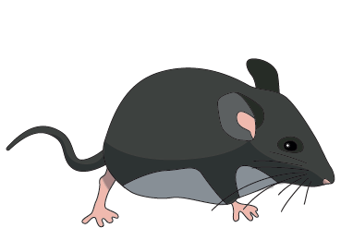
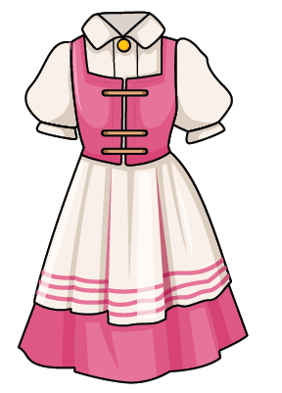
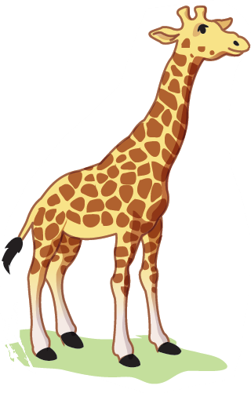
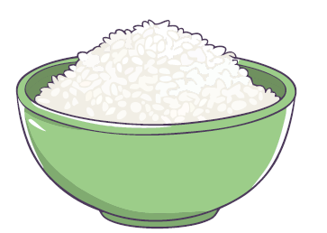
1. Rituel
2. Vocabulaire
3. Lecture
4.Ecriture
5.Pratique autonome
6.Jeu
Nous allons apprendre de nouveaux mots en français.

Slide 20
1. Rituel
2. Vocabulaire
3. Lecture
4.Ecriture
5.Pratique autonome
6.Jeu
C’est un rat. Comment vous dites rat dans votre langue?
L’enseignant (e ) fournit une rétroaction positive ou corrective.

Slide 21
1. Rituel
2. Vocabulaire
3. Lecture
4.Ecriture
5.Pratique autonome
6.Jeu
Un rat , le rat . Répétons ensemble “ un rat ”.
Qui veut répéter ” un rat ”?
un rat

Slide 22
1. Rituel
2. Vocabulaire
3. Lecture
4.Ecriture
5.Pratique autonome
6.Jeu
C’est une girafe . Comment vous dites girafe dans votre langue?
L’enseignant (e ) fournit une rétroaction positive ou corrective.

Slide 23
1. Rituel
2. Vocabulaire
3. Lecture
4.Ecriture
5.Pratique autonome
6.Jeu
La girafe , une girafe. Répétons ensemble “ une girafe”.
Qui veut répéter ” une girafe ”?
une girafe

Slide 24
1. Rituel
2. Vocabulaire
3. Lecture
4.Ecriture
5.Pratique autonome
6.Jeu
C’est une robe. Comment vous dites robe dans votre langue?
L’enseignant (e ) fournit une rétroaction positive ou corrective.

Slide 25
1. Rituel
2. Vocabulaire
3. Lecture
4.Ecriture
5.Pratique autonome
6.Jeu
Une robe , la robe . Répétons ensemble “ une robe ”.
Qui veut répéter ” une robe ”?
une robe

Slide 26
1. Rituel
2. Vocabulaire
3. Lecture
4.Ecriture
5.Pratique autonome
6.Jeu
La robe est rose, Répétons ensemble “la robe est rose.” ”.
Qui veut répéter la phrase ?
La robe est rose.

Slide 27
1. Rituel
2. Vocabulaire
3. Lecture
4.Ecriture
5.Pratique autonome
6.Jeu
Qui veut dire les mots?
L’enseignant (e) désigne trois élèves. Il pointe les images en changeant l’ordre à chaque fois.

Slide 28
1. Rituel
2. Vocabulaire
3. Lecture
4.Ecriture
5.Pratique autonome
6.Jeu
C’est le riz . Comment vous dites riz dans votre langue?
L’enseignant (e ) fournit une rétroaction positive ou corrective.

Slide 29
1. Rituel
2. Vocabulaire
3. Lecture
4.Ecriture
5.Pratique autonome
6.Jeu
Le riz , riz. Répétons ensemble “le riz ” . Qui veut répéter ” le riz”?
le riz

Slide 30
1. Rituel
2. Vocabulaire
3. Lecture
4.Ecriture
5.Pratique autonome
6.Jeu
C’est la ruche . Comment vous dites ruche dans votre langue?
L’enseignant (e ) fournit une rétroaction positive ou corrective.

Slide 31
1. Rituel
2. Vocabulaire
3. Lecture
4.Ecriture
5.Pratique autonome
6.Jeu
une ruche , la ruche . Répétons ensemble “une ruche” ”. Encore une fois “une ruche”.
Qui veut répéter ” une ruche”?
une ruche

Slide 32
1. Rituel
2. Vocabulaire
3. Lecture
4.Ecriture
5.Pratique autonome
6.Jeu
Les abeilles sont à la ruche, répétons ensemble la phrase.
Qui veut répéter ?
Répétition en chorale, puis individuelle .
Les abeilles sont à la ruche.
une abeille

Slide 33
1. Rituel
2. Vocabulaire
3. Lecture
4.Ecriture
5.Pratique autonome
6.Jeu
Qui veut dire les mots?
L’enseignant (e) désigne trois élèves. Il pointe les images en changeant l’ordre à chaque fois.

Slide 34

Rebrassage du vocabulaire (1)
Je dis, tu montres
الإعداد المادي للأستاذ

Slide 35
1. Rituel
2. Vocabulaire
3. Lecture
4.Ecriture
5.Pratique autonome
6.Jeu
Prenez vos ardoises.

Slide 36
1. Rituel
2. Vocabulaire
3. Lecture
4.Ecriture
5.Pratique autonome
6.Jeu
Ecrivez sur vos ardoises le numéro du mot que je vais dire: riz – ruche – girafe.
L’enseignant dit les mots un par un en changeant l’ordre.
1
2
3

Slide 37
1. Rituel
2. Vocabulaire
3. Lecture
4.Ecriture
5.Pratique autonome
6.Jeu
Ecrivez sur vos ardoises le numéro du mot que je vais dire: rat – robe.
L’enseignant dit les mots un par un en changeant l’ordre.
1
2

Slide 38

Rebrassage du vocabulaire (2)
Je montre, tu dis/ Jeu du duel
الإعداد المادي للأستاذ

Slide 39

1. Rituel
2. Vocabulaire
3. Lecture
4.Ecriture
5.Pratique autonome
6.Jeu
Maintenant, on va commencer le jeu. Qui veut passer au tableau?
Le gagnant sera celui qui aura plus réponses correctes.
Je montre 3 images au hasard
Je dis les mots

Slide 40
1. Rituel
2. Vocabulaire
3. Lecture
4.Ecriture
5.Pratique autonome
6.Jeu
Maintenant, on va commencer le jeu. Qui veut passer au tableau?
Le gagnant sera celui qui aura plus de réponses correctes.

Slide 41

Rebrassage du vocabulaire (3)
Trouvez les mots qui manquent
الإعداد المادي للأستاذ

Slide 42
1. Rituel
2. Vocabulaire
3. Lecture
4.Ecriture
5.Pratique autonome
6.Jeu
Observez bien les images. Je vais masquer 2 images.

Slide 43
1. Rituel
2. Vocabulaire
3. Lecture
4.Ecriture
5.Pratique autonome
6.Jeu
Quels sont les 2 mots qui manquent ?
?
?

Slide 44
1. Rituel
2. Vocabulaire
3. Lecture
4.Ecriture
5.Pratique autonome
6.Jeu
Les mots qu’il fallait trouver sont : ruche et robe.

Slide 45


1. Rituel
2. Vocabulaire
3. Lecture
4.Ecriture
5.Pratique autonome
6.Jeu
À la maison, écrivez, les mots du vocabulaire que nous avons vus aujourd’hui.
Les pages 14 et 15

Slide 46
Lecture - Ecriture
Syllabes simples avec r
الإعداد المادي للأستاذ

Slide 47
1. Rituel
2. Vocabulaire
3. Lecture
4.Ecriture
5.Pratique autonome
6.Jeu
Nous allons apprendre à lire des syllabes simples avec les lettres «r», puis les utiliser pour lire des mots ( pseudo-mots et mots).
r + ( a - o - u - i - e – é-ou)

Slide 48
1. Rituel
2. Vocabulaire
3. Lecture
4.Ecriture
5.Pratique autonome
6.Jeu
C’est la lettre r minuscule . Elle fait le son « r». Qui veut lire « r» . L’enseignant (e) désigne trois élèves pour lire.
r

Slide 49
1. Rituel
2. Vocabulaire
3. Lecture
4.Ecriture
5.Pratique autonome
6.Jeu
C’est la lettre R majuscule . Elle fait le son « r ». Qui veut lire « r » . L’enseignant (e) désigne trois élèves pour lire.
R

Slide 50
1. Rituel
2. Vocabulaire
3. Lecture
4.Ecriture
5.Pratique autonome
6.Jeu
  « r» « a » qui veut lire les lettres ?
Dire le son des lettres. L’enseignant (e) désigne trois élèves pour lire.
r
a

Slide 51
1. Rituel
2. Vocabulaire
3. Lecture
4.Ecriture
5.Pratique autonome
6.Jeu
  « ra ». Quand la lettre r est à côté de la lettre a , ça fait le son « ra ». «r» « a » «ra».
  Lisons ensemble «r» « a » «ra». Qui veut lire «r» « a » «ra ».
ra

Slide 52
1. Rituel
2. Vocabulaire
3. Lecture
4.Ecriture
5.Pratique autonome
6.Jeu
  «r» « o » qui veut lire les lettres ?
Dire le son des lettres. L’enseignant (e) désigne trois élèves pour lire.
r
o

Slide 53
1. Rituel
2. Vocabulaire
3. Lecture
4.Ecriture
5.Pratique autonome
6.Jeu
  « ro ». Quand la lettre r est à côté de la lettre o, ça fait le son « ro ». « r» « o » « ro ».
  Lisons ensemble «r» « o » « ro ». Qui veut lire « r» « o » « ro ».
ro

Slide 54
1. Rituel
2. Vocabulaire
3. Lecture
4.Ecriture
5.Pratique autonome
6.Jeu
  «r» « i » qui veut lire les lettres ?
Dire le son des lettres. L’enseignant (e) désigne trois élèves pour lire.
r
i

Slide 55
1. Rituel
2. Vocabulaire
3. Lecture
4.Ecriture
5.Pratique autonome
6.Jeu
  « ri ». Quand la lettre r est à côté de la lettre i . ça fait le son « ri ». «r» « i » «ri ».
  Lisons ensemble « r» « i » « ri ». Qui veut lire «r» « i » « ri ».
ri

Slide 56
1. Rituel
2. Vocabulaire
3. Lecture
4.Ecriture
5.Pratique autonome
6.Jeu
  «r» « e » qui veut lire les lettres ?
Dire le son des lettres. L’enseignant (e) désigne trois élèves pour lire.
r
e

Slide 57
1. Rituel
2. Vocabulaire
3. Lecture
4.Ecriture
5.Pratique autonome
6.Jeu
  « re ». Quand la lettre r est à côté de la lettre e , ça fait le son « re ». « r» « e » « re ».
  Lisons ensemble «r» « e » «re ». Qui veut lire «r» « e » «re ».
re

Slide 58
1. Rituel
2. Vocabulaire
3. Lecture
4.Ecriture
5.Pratique autonome
6.Jeu
  « r» « é » qui veut lire les lettres ?
Dire le son des lettres. L’enseignant (e) désigne trois élèves pour lire.
r
é

Slide 59
1. Rituel
2. Vocabulaire
3. Lecture
4.Ecriture
5.Pratique autonome
6.Jeu
  « ré ». Quand la lettre r est à côté de la lettre é . ça fait le son « ré ». « r» « é » «ré».
  Lisons ensemble «r» « é » «ré ». Qui veut lire «r» « é » «ré».
ré

Slide 60
1. Rituel
2. Vocabulaire
3. Lecture
4.Ecriture
5.Pratique autonome
6.Jeu
  «r» « u » qui veut lire les lettres ?
Dire le son des lettres. L’enseignant (e) désigne trois élèves pour lire.
r
u

Slide 61
1. Rituel
2. Vocabulaire
3. Lecture
4.Ecriture
5.Pratique autonome
6.Jeu
  «ru». Quand la lettre r est à côté de la lettre u, ça fait le son «ru». «r» «u» «ru».
  Lisons ensemble «r» « u » «ru». Qui veut lire «r» « u » «ru».
ru

Slide 62
1. Rituel
2. Vocabulaire
3. Lecture
4.Ecriture
5.Pratique autonome
6.Jeu
  «r» « ou » qui veut lire ?
Dire le son des lettres. L’enseignant (e) désigne trois élèves pour lire.
r
ou

Slide 63
1. Rituel
2. Vocabulaire
3. Lecture
4.Ecriture
5.Pratique autonome
6.Jeu
  « rou». Quand la lettre r est à côté du graphème ou , ça fait le son «rou ».«r» «ou » «rou ».
  Lisons ensemble «r» «ou» «rou». Qui veut lire «r» « ou» « rou».
rou

Slide 64
Rebrassage de lecture (1)
Je lis des syllabes
الإعداد المادي للأستاذ

Slide 65

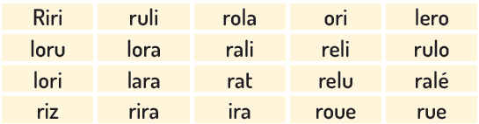
1. Rituel
2. Vocabulaire
3. Lecture
4.Ecriture
5.Pratique autonome
6.Jeu
  Je vais vous montrer comment lire les syllabes. Écoutez attentivement.
  L’enseignant lit l’arbre des syllabes en pointant les lettres.

Slide 66
1. Rituel
2. Vocabulaire
3. Lecture
4.Ecriture
5.Pratique autonome
6.Jeu
  Lisons ensemble..

Slide 67
1. Rituel
2. Vocabulaire
3. Lecture
4.Ecriture
5.Pratique autonome
6.Jeu
  Qui veut lire les syllabes ?
  L’enseignant (e) désigne trois élèves pour lire.

Slide 68
Rebrassage de lecture (2)
Je lis des mots
الإعداد المادي للأستاذ

Slide 69
1. Rituel
2. Vocabulaire
3. Lecture
4.Ecriture
5.Pratique autonome
6.Jeu
  Nous allons apprendre à lire des mots ensemble. On lit les lettres de gauche à droite.
lora

Slide 70
1. Rituel
2. Vocabulaire
3. Lecture
4.Ecriture
5.Pratique autonome
6.Jeu
  Ecoutez comment je lis : «l» «o» «lo». «r» «a» «ra». «lo» «ra » . «lora».
  Lisons ensemble : «l» «o» «lo». «r» «a» «ra». «lo» «ra » . «lora». Qui veut lire?
Lo ra

Slide 71
1. Rituel
2. Vocabulaire
3. Lecture
4.Ecriture
5.Pratique autonome
6.Jeu
  Ecoutez comment je lis : «l» «a» «la». «r» «i» «ri». «la» « ri» .«lari».
  Lisons ensemble «l» «a» «la». «r» «i» «ri». «la» «ri» .«lari». Qui veut lire?
la ri

Slide 72
1. Rituel
2. Vocabulaire
3. Lecture
4.Ecriture
5.Pratique autonome
6.Jeu
  « r» «u» «ru». «rue» on lit « ru » et on écrit «rue» e est une lettre muette,
  Lisons ensemble «rue» . Qui veut lire?
rue

Slide 73
1. Rituel
2. Vocabulaire
3. Lecture
4.Ecriture
5.Pratique autonome
6.Jeu
  «r» , «a» «ra». Je lis « ra» sans prononcer le t qui est une lettre muette.
  Lisons ensemble « rat». Qui veut lire?
rat

Slide 74

Rebrassage de lecture (3)
Le jeu du duel
الإعداد المادي للأستاذ

Slide 75
1. Rituel
2. Vocabulaire
3. Lecture
4.Ecriture
5.Pratique autonome
6.Jeu
Vous allez passer au tableau pour jouer à deux. Un élève montre quatre mots, un après l’autre, et l’autre lit les mots. Par la suite les rôles seront échangés.
  .
Je montre 4 mots ou syllabes au hasard
Je lis les mots
ou les syllabes

Slide 76
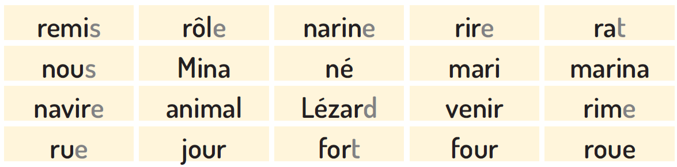
1. Rituel
2. Vocabulaire
3. Lecture
4.Ecriture
5.Pratique autonome
6.Jeu
Maintenant, on va commencer le jeu. Qui veut passer au tableau?
Le gagnant sera celui qui aura plus de lectures correctes.
.
  .

Slide 77
Lecture
des mots-outils
Un – une – sur
الإعداد المادي للأستاذ

Slide 78
1. Rituel
2. Vocabulaire
3. Lecture
4.Ecriture
5.Pratique autonome
6.Jeu
  Nous allons apprendre de nouveaux mots outils.
un – une - sur

Slide 79
1. Rituel
2. Vocabulaire
3. Lecture
4.Ecriture
5.Pratique autonome
6.Jeu
  “ un”. lisons ensemble ”un” .Qui veut lire “un"?
  L’enseignant (e) désigne trois élèves pour lire .
un

Slide 80
1. Rituel
2. Vocabulaire
3. Lecture
4.Ecriture
5.Pratique autonome
6.Jeu
Un rat . Qui veut lire?
L’enseignant (e) désigne trois élèves pour lire .
un rat

Slide 81

1. Rituel
2. Vocabulaire
3. Lecture
4.Ecriture
5.Pratique autonome
6.Jeu
  Observez bien “ un ”.
Passer à la diapositive suivante après 5 secondes.
un

Slide 82

1. Rituel
2. Vocabulaire
3. Lecture
4.Ecriture
5.Pratique autonome
6.Jeu
  Fermez les yeux et visualisez comment s’écrit “un”
Passer à la diapositive suivante après 5 secondes.

Slide 83
1. Rituel
2. Vocabulaire
3. Lecture
4.Ecriture
5.Pratique autonome
6.Jeu
  Écrivez “un ” sur vos ardoises.

Slide 84
1. Rituel
2. Vocabulaire
3. Lecture
4.Ecriture
5.Pratique autonome
6.Jeu
Corrigez. « un »
un

Slide 85
1. Rituel
2. Vocabulaire
3. Lecture
4.Ecriture
5.Pratique autonome
6.Jeu
  “ une”. Lisons ensemble ”une” . Qui veut lire “une?
  L’enseignant (e) désigne trois élèves pour lire .
une

Slide 86
1. Rituel
2. Vocabulaire
3. Lecture
4.Ecriture
5.Pratique autonome
6.Jeu
une girafe . Qui veut lire?
une girafe

Slide 87
1. Rituel
2. Vocabulaire
3. Lecture
4.Ecriture
5.Pratique autonome
6.Jeu
  Observez bien “ une ”.
Passer à la diapositive suivante après 5 secondes.
une

Slide 88
1. Rituel
2. Vocabulaire
3. Lecture
4.Ecriture
5.Pratique autonome
6.Jeu
  Fermez les yeux et visualisez comment s’écrit” une”
Passer à la diapositive suivante après 5 secondes.

Slide 89
1. Rituel
2. Vocabulaire
3. Lecture
4.Ecriture
5.Pratique autonome
6.Jeu
  Écrivez “une ” sur vos ardoises.

Slide 90
1. Rituel
2. Vocabulaire
3. Lecture
4.Ecriture
5.Pratique autonome
6.Jeu
Corrigez. « une »
une

Slide 91
1. Rituel
2. Vocabulaire
3. Lecture
4.Ecriture
5.Pratique autonome
6.Jeu
  “ sur”. lisons ensemble ”sur” .Qui veut lire “sur”?
  L’enseignant (e) désigne trois élèves pour lire .
sur

Slide 92
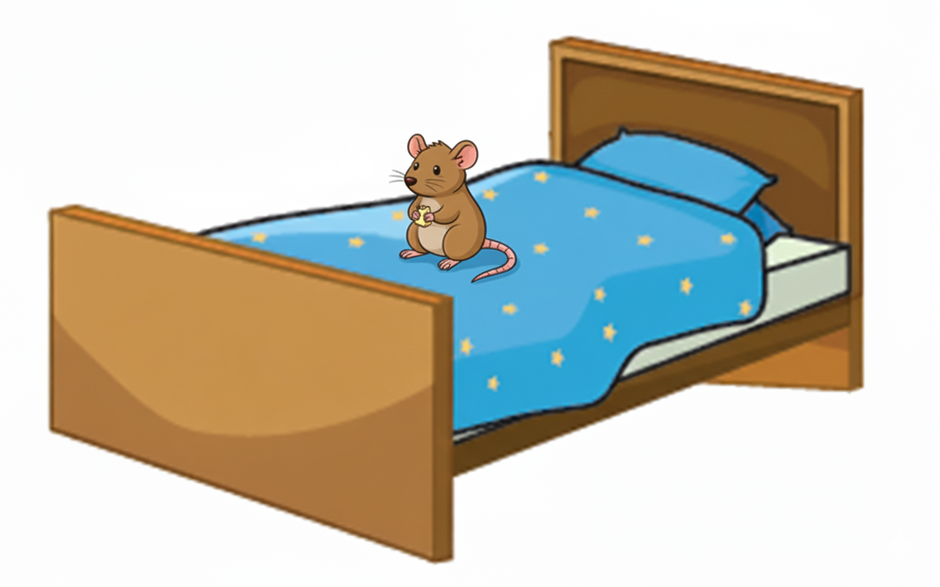
1. Rituel
2. Vocabulaire
3. Lecture
4.Ecriture
5.Pratique autonome
6.Jeu
Le rat est sur le lit . Qui veut répéter la phrase ?
L’enseignant (e) désigne trois élèves pour lire .
Le rat est sur le lit.

Slide 93
1. Rituel
2. Vocabulaire
3. Lecture
4.Ecriture
5.Pratique autonome
6.Jeu
  Observez bien “sur”.
Passer à la diapositive suivante après 5 secondes.
sur

Slide 94
1. Rituel
2. Vocabulaire
3. Lecture
4.Ecriture
5.Pratique autonome
6.Jeu
  Fermez les yeux et visualisez comment s’écrit “sur ”
Passer à la diapositive suivante après 5 secondes.

Slide 95
1. Rituel
2. Vocabulaire
3. Lecture
4.Ecriture
5.Pratique autonome
6.Jeu
  Écrivez “sur ” sur vos ardoises.

Slide 96
1. Rituel
2. Vocabulaire
3. Lecture
4.Ecriture
5.Pratique autonome
6.Jeu
Corrigez. «sur»
sur

Slide 97
1. Rituel
2. Vocabulaire
3. Lecture
4.Ecriture
5.Pratique autonome
6.Jeu
Le, sur, un ,et, la, une, répétons ensemble: Le, sur, un ,et, la, une,
Qui veut répéter? L’enseignant désigne trois élèves pour répéter.

Slide 98
1. Rituel
2. Vocabulaire
3. Lecture
4.Ecriture
5.Pratique autonome
6.Jeu
Qui veut passer au tableau pour lire?
L’enseignant désigne trois élèves pour lire.

Slide 99
Ecriture
Des syllabes avec «r»
Des mots et des phrases.
الإعداد المادي للأستاذ

Slide 100
1. Rituel
2. Vocabulaire
3. Lecture
4.Ecriture
5.Pratique autonome
6.Jeu
  Nous allons apprendre à écrire les lettres « r» dans des syllabes des mots et des phrases .
rat – Rali a un rôle.

Slide 101




1. Rituel
2. Vocabulaire
3. Lecture
4.Ecriture
5.Pratique autonome
6.Jeu
  Laissez un petit espace entre les lettres d’un même mot et un espace plus grand entre les mots.
  L’enseignant donne une rétroaction positive ou corrective
  Je vais écrire des mots en script. Regardez bien et suivez les mouvements du feutre/ de la craie.
  L’enseignant utilise le tableau d’écriture. Il écrit d’autres mots.
rat

Slide 102

1. Rituel
2. Vocabulaire
3. Lecture
4.Ecriture
5.Pratique autonome
6.Jeu
  Laissez un petit espace entre les lettres d’un même mot et un espace plus grand entre les mots.
  L’enseignant donne une rétroaction positive ou corrective
En script, on commence les lettres du haut vers le bas, on laisse un tout petit espace entre les lettres et un plus grand entre les mots.

Slide 103
1. Rituel
2. Vocabulaire
3. Lecture
4.Ecriture
5.Pratique autonome
6.Jeu
  Laissez un petit espace entre les lettres d’un même mot et un espace plus grand entre les mots.
  L’enseignant donne une rétroaction positive ou corrective
  Prenez vos ardoises. Ecrivez «rat» sur vos ardoises. Laissez un petit espace entre les lettres. L’enseignant donne une rétroaction positive et corrective.

Slide 104
1. Rituel
2. Vocabulaire
3. Lecture
4.Ecriture
5.Pratique autonome
6.Jeu
  Laissez un petit espace entre les lettres d’un même mot et un espace plus grand entre les mots.
  L’enseignant donne une rétroaction positive ou corrective
  Je vais écrire les mots de la phrase en script. Regardez bien et suivez les mouvements du feutre/ de la craie.
  L’enseignant utilise le tableau d’écriture. Il écrit la phrase.
Rali a un rôle.

Slide 105
1. Rituel
2. Vocabulaire
3. Lecture
4.Ecriture
5.Pratique autonome
6.Jeu
  Laissez un petit espace entre les lettres d’un même mot et un espace plus grand entre les mots.
  L’enseignant donne une rétroaction positive ou corrective
  En script, on commence les lettres du haut vers le bas, on laisse un tout petit espace entre les lettres et un plus grand entre les mots.
Rali a un rôle.

Slide 106
1. Rituel
2. Vocabulaire
3. Lecture
4.Ecriture
5.Pratique autonome
6.Jeu
  Laissez un petit espace entre les lettres d’un même mot et un espace plus grand entre les mots.
  L’enseignant donne une rétroaction positive ou corrective
Prenez vos ardoises recopiez la phrase.

Slide 107
1. Rituel
2. Vocabulaire
3. Lecture
4.Ecriture
5.Pratique autonome
6.Jeu
  Laissez un petit espace entre les lettres d’un même mot et un espace plus grand entre les mots.
  L’enseignant donne une rétroaction positive ou corrective
  Corrigez .
Rali a un rôle.

Slide 108
Pratique autonome
Je m’exerce sur mon cahier d’activités .
الإعداد المادي للأستاذ

Slide 109
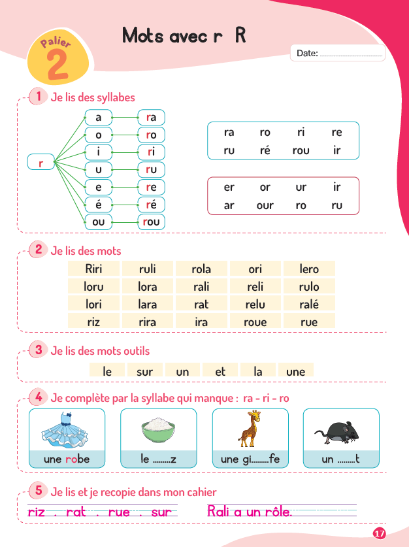
1. Rituel
2. Vocabulaire
3. Lecture
4.Ecriture
5.Pratique autonome
6.Jeu
Prenez l’activité 01, page 17.

Slide 110
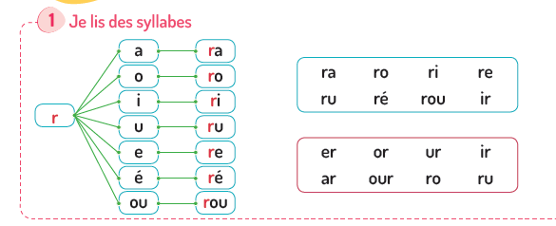
1. Rituel
2. Vocabulaire
3. Lecture
4.Ecriture
5.Pratique autonome
6.Jeu
Activité 1 . Lisez à votre voisin à voix basse . Ensuite, échangez les rôles.
L’enseignant (e ) circule entre les rangs et donne une rétroaction positive ou corrective.

Slide 111
1. Rituel
2. Vocabulaire
3. Lecture
4.Ecriture
5.Pratique autonome
6.Jeu
Prenez l’activité 2 , page 17.

Slide 112
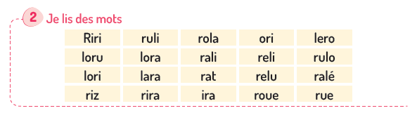
1. Rituel
2. Vocabulaire
3. Lecture
4.Ecriture
5.Pratique autonome
6.Jeu
Activité 2 : Lisez à votre voisin à voix basse . Ensuite, échangez les rôles.
L’enseignant (e ) circule entre les rangs et donne une rétroaction positive ou corrective.

Slide 113
1. Rituel
2. Vocabulaire
3. Lecture
4.Ecriture
5.Pratique autonome
6.Jeu
Prenez l’activité 3 , page 17.

Slide 114

1. Rituel
2. Vocabulaire
3. Lecture
4.Ecriture
5.Pratique autonome
6.Jeu
Activité 3 : Lisez à votre voisin à voix basse . Ensuite, échangez les rôles.
L’enseignant (e ) circule entre les rangs et donne une rétroaction positive ou corrective.

Slide 115
1. Rituel
2. Vocabulaire
3. Lecture
4.Ecriture
5.Pratique autonome
6.Jeu
Prenez l’activité 4 page 17
Devoir à la maison

Slide 116
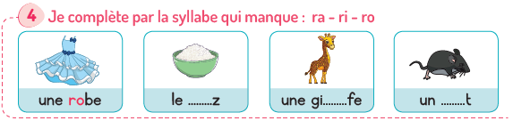
1. Rituel
2. Vocabulaire
3. Lecture
4.Ecriture
5.Pratique autonome
6.Jeu
Nous allons faire le 1er exemple ensemble. Je vais écrire la syllabe ro pour avoir
le mot robe . Demander aux élèves de terminer l’activité à la maison.

Slide 117


1. Rituel
2. Vocabulaire
3. Lecture
4.Ecriture
5.Pratique autonome
6.Jeu
Lisez les mots et la phrase et recopiez les dans votre cahier de maison .
Travail individuel. Terminer la copie à la maison .

Slide 118

Jeux
Panier des lettres / syllabes
الإعداد المادي للأستاذ

Slide 119

Jeu du panier
Objectifs de l’activité:
Reconnaître la correspondance graphème / phonème.
Reconnaitre les lettres de l’alphabet, lire des syllabes
Produire des mots à partir de syllabes.
Le outils: un petit panier, cartes des lettres, tableau syllabique, une cloche
La durée: de 10 à 12mn(deux fois/semaine au minimum)
Les étapes de l’activité:
Dans un petit panier, L’enseignant met un ensemble de cartes de lettres/ syllabes et les présente l’une après l’autre aux apprenants en prononçant le son de chaque lettre/syllabe et en la montrant sur le tableau syllabique accroché au mur;
Les apprenants s’assoient en cercle et au signal (musique ou applaudissement), ils font passer le panier;
Une fois le signal (musique ou applaudissement) s’arrête , l’apprenant qui a le panier choisit une seule carte, il lit la lettre/la syllabe et la présente à chaque membre du groupe qui la répète à son tour à haute voix; puis il la montre sur le tableau syllabique; le jeu continue jusqu’à la lecture de toutes les lettres/les syllabes qui sont dans le panier.
Remarques:
Plus tard, on demande aux apprenants au fur et à mesure de produire un mot commençant par cette lettre ou syllabe;
à chaque séance, on ajoute de nouvelles lettres/syllabes au panier.

Slide 120

1. Rituel
2. Vocabulaire
3. Lecture
4.Ecriture
5.Pratique autonome
6.Jeu
Nous allons jouer au jeu « panier des syllabes »
Le professeur explique les règles du jeu selon la fiche descriptive du jeu.

Slide 121
1. Rituel
2. Vocabulaire
3. Lecture
4.Ecriture
5.Pratique autonome
6.Jeu
Maintenant, on va commencer le jeu.
L’enseignant ( e ) annonce le début du jeu et au signal l’élève qui a le panier à la main prend une carte et la lit et la présente
à chaque membre du groupe qui la répète à son tour à haute voix;

Slide 122

1. Rituel
2. Vocabulaire
3. Lecture
4.Ecriture
5.Pratique autonome
6.Jeu
À la maison, terminez les activités de la page 17.
Devoir à la maison

Slide 123
1. Rituel
2. Vocabulaire
3. Lecture
4.Ecriture
5.Pratique autonome
6.Jeu
La séance d’aujourd’hui est terminée
A demain !

Slide 124
Réflexions de l’enseignant
Je note mes observations dans le cahier-journal
الإعداد المادي للأستاذ

Slide 125

A la fin de la séance d’aujourd’hui, au moins 80% des élèves devraient être capables de :
Comprendre et produire les mots du vocabulaire
Lire et écrire les syllabes et les mots présentés.
Les objectifs de ma séance ont-ils été atteints ?
Sinon, pourquoi ?
Que faudrait-il faire pour les prochaines séances ?

